Slide 1

XỬ LÍ DỮ LIỆU LỚN FREQUENT ITEMSETS
Big Data
Người thực hiện:
52200195 – Nguyễn Quang Vinh
5220038 – Lê Phan Thế Vĩ
GV Hướng Dẫn: TS Nguyễn Hải Đăng

Slide 2
XỬ LÍ DỮ LIỆU LỚN FREQUENT ITEMSETS
TỔNG QUAN
Mô Hình MARKET – BASKET
Giải thuật A – PRIORI
Xử Lí Dữ Liệu Lớn Trong Bộ Nhớ Chính
Giải Thuật LIMIT – PASS
Đếm Các Tập Phổ Biến Trong Một Luồng
Tập Mục Hữu Ích (Utility Itemset) Và Một Số Giải Thuật Liên Quan
Big Data
Người thực hiện:
52200195 – Nguyễn Quang Vinh
5220038 – Lê Phan Thế Vĩ
GV Hướng Dẫn: TS Nguyễn Hải Đăng

Slide 3
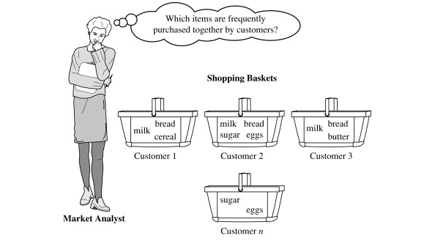
1. MARKET - BASKET

Slide 4
1. MARKET - BASKET
Mô hình Market-Basket mô tả mối quan hệ "nhiều-nhiều" giữa hai loại đối tượng:
Items (Mặt hàng): Các sản phẩm hoặc phần tử riêng lẻ (ví dụ: từ khóa, sản phẩm trong siêu thị).
Baskets (Giỏ hàng/Giao dịch): Một tập hợp các mặt hàng xuất hiện cùng nhau. Mỗi giỏ hàng thường có số lượng mặt hàng nhỏ so với tổng số mặt hàng có sẵn.
Tập mục phổ biến (Frequent Itemsets):
Support (Độ hỗ trợ): Số lượng giỏ hàng chứa tập hợp mặt hàng.
Ngưỡng Support (s): Giá trị tối thiểu để một tập hợp được coi là "phổ biến".
Tập phổ biến: Tập hợp I có support ≥ s.

Slide 5
1. MARKET - BASKET
Giả sử ta có:
Dữ liệu Giỏ Hàng (Mỗi giỏ là một tập các từ khóa không trùng lặp):
Giỏ 1: {a, b, c}
Giỏ 2: {a, b}
Giỏ 3: {a, c}
Giỏ 4: {b, c}

Slide 6

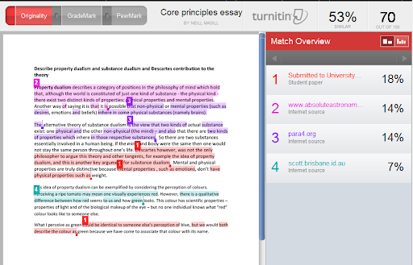
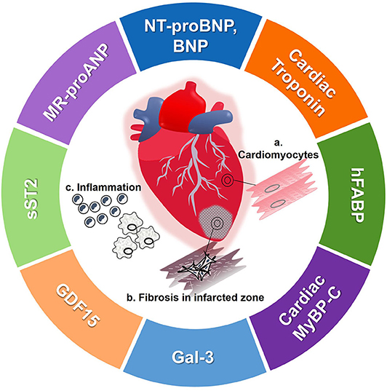
1. MARKET - BASKET
Ứng dụng:
Phân tích giỏ hàng thị trường.
Liên kết khái niệm trong văn bản
Phát hiện đạo văn
Phân tích biomarkers trong y tế

Slide 7
1. MARKET - BASKET
Luật kết hợp:
Luật kết hợp có dạng “I → j”, trong đó I là một tập hợp các mặt hàng và j là một mặt hàng đơn lẻ.
Confidence: nó cho biết phần trăm giỏ hàng có chứa I mà cũng có mặt hàng j.
Interest: tính “interest” bằng hiệu số giữa confidence của luật và tỷ lệ xuất hiện của mặt hàng j trên tổng số giỏ hang
Nếu I không ảnh hưởng đến j, thì tỉ lệ xuất hiện của j trong các giỏ hàng có chứa I sẽ bằng với tỷ lệ xuất hiện của j trên toàn bộ dữ liệu, tức interest = 0.
Luật có interest dương (hoặc âm) cao cho thấy sự hiện diện của I có tác động đáng kể đến khả năng xuất hiện của j.

Slide 8
1. MARKET - BASKET
Giả sử ta đã có tập hợp các tập phổ biến (frequent itemsets) có support ≥ ngưỡng s. Những tập này được thu thập từ các giỏ hàng (baskets) và có số lượng xuất hiện đủ lớn để được xem là đáng chú ý.
Quy trình tìm luật kết hợp:
Với mỗi tập phổ biến J (gồm n mặt hàng), ta có thể tạo ra tối đa n luật dưới dạng J − {j} → j (với mỗi j thuộc J).
Vì J là tập phổ biến, nên các tập con như J − {j} cũng có support cao. Do đó, độ tin cậy của luật được tính là tỉ lệ giữa support(J) và support(J − {j}).
Chỉ những luật mà cả support và confidence đều vượt qua ngưỡng đã đặt mới được coi là hữu ích.

Slide 9
2. GIẢI THUẬT A - PRIORI
Khi xử lý tập hợp mục phổ biến (frequent itemset), ta cần lưu nhiều bộ đếm khi quét dữ liệu. Nếu không đủ bộ nhớ để lưu trữ các bộ đếm này, việc cập nhật từng bộ đếm có thể yêu cầu tải dữ liệu từ đĩa, làm giảm hiệu suất nghiêm trọng.
Phương pháp chính để đếm tập mục:
Triangular-Matrix Method
Triples Method

Slide 10
2. GIẢI THUẬT A - PRIORI
Thuật toán A-Priori được thiết kế để tìm kiếm các itemset phổ biến trong một tập hợp các giỏ hàng (baskets). Mục tiêu là xác định các item hoặc tập hợp các item có mặt trong một số lượng giỏ hàng đủ lớn (đạt ngưỡng hỗ trợ, support threshold).
Thuật toán sẽ trải qua 2 lần quét:
Trong lần quét đầu tiên, thuật toán tính toán tần suất xuất hiện của từng item (singleton). Những item có tần suất xuất hiện đủ cao sẽ được coi là phổ biến (frequent).
Trong lần quét thứ hai, thuật toán sẽ tập trung vào việc đếm tất cả các cặp item (pairs) từ các item phổ biến. Một cặp {i, j} chỉ có thể là phổ biến nếu cả hai item i và j đều là phổ biến.

Slide 11
2. GIẢI THUẬT A - PRIORI
Thuật toán A – Priori với tất cả tập mục phổ biến:
Bắt đầu với tập đơn (L1):
Xác định tập hợp tất cả các item đơn lẻ (C1) từ dữ liệu giao dịch.
Đếm số lần xuất hiện của từng item trong toàn bộ tập dữ liệu.
Giữ lại các item có tần suất xuất hiện ≥ ngưỡng hỗ trợ s → tập hợp này gọi là L1.
Tạo tập ứng viên (Ck) và kiểm tra tính phổ biến (Lk):
Sử dụng tập L(k-1) để tạo danh sách ứng viên Ck (tập hợp các item có thể phổ biến).
Đếm số lần xuất hiện của từng tập hợp trong Ck trong toàn bộ tập dữ liệu.
Các tập mục có số lần xuất hiện ≥ ngưỡng hỗ trợ s tạo thành tập Lk.
Lặp lại quá trình này cho đến khi không còn tập phổ biến nào mới được tìm thấy.

Slide 12
3. XỬ LÍ DỮ LIỆU LỚN VỚI BỘ NHỚ CHÍNH
Hạn chế của A-priori: bước đếm các cặp ứng viên (C2) đòi hỏi bộ nhớ lớn vì phải lưu trữ tất cả các cặp có khả năng xảy ra. Khi tập dữ liệu rất lớn, nếu bộ nhớ chính không đủ, hệ thống sẽ phải “thrash” – tức là dữ liệu liên tục được chuyển giữa bộ nhớ chính và ổ đĩa, làm giảm hiệu năng xử lý.

Slide 13
3. XỬ LÍ DỮ LIỆU LỚN VỚI BỘ NHỚ CHÍNH
Giải thuật PCY:
Phương pháp: Trong lần duyệt đầu tiên, PCY sử dụng một hàm băm để ánh xạ các cặp mục vào các bucket trong bảng băm và đếm số lần xuất hiện của chúng. Sau đó, các bucket có số đếm vượt ngưỡng hỗ trợ được đánh dấu là "phổ biến".
Ưu điểm: Giảm số lượng cặp mục cần xem xét trong các lần duyệt tiếp theo bằng cách loại bỏ sớm các cặp không phổ biến.
Hạn chế: Hiệu quả phụ thuộc vào kích thước của bảng băm và hàm băm được sử dụng; nếu nhiều cặp mục được ánh xạ vào cùng một bucket (hiện tượng va chạm), có thể dẫn đến việc giữ lại các cặp không phổ biến.

Slide 14
3. XỬ LÍ DỮ LIỆU LỚN VỚI BỘ NHỚ CHÍNH
Giải thuật Multistage :
Phương pháp: Mở rộng từ PCY bằng cách sử dụng nhiều bảng băm liên tiếp qua các lần duyệt. Sau mỗi lần duyệt, chỉ các cặp mục ánh xạ vào các bucket "phổ biến" mới được xem xét trong lần duyệt tiếp theo với một hàm băm khác.
Ưu điểm: Giảm thêm số lượng cặp mục cần xem xét bằng cách áp dụng nhiều hàm băm và bảng băm, giúp loại bỏ nhiều cặp không phổ biến hơn.
Hạn chế: Yêu cầu nhiều lần duyệt dữ liệu hơn, dẫn đến tăng thời gian xử lý và tài nguyên tính toán.

Slide 15
3. XỬ LÍ DỮ LIỆU LỚN VỚI BỘ NHỚ CHÍNH
Giải thuật Multihash :
Phương pháp: Thay vì sử dụng nhiều bảng băm qua các lần duyệt như Multistage, Multihash sử dụng nhiều hàm băm và bảng băm đồng thời trong một lần duyệt duy nhất. Mỗi cặp mục được ánh xạ vào nhiều bảng băm khác nhau, và chỉ các cặp ánh xạ vào các bucket "phổ biến" trong tất cả các bảng băm mới được xem xét trong các bước tiếp theo.
Ưu điểm: Giảm số lượng cặp mục cần xem xét trong các lần duyệt tiếp theo mà không cần tăng số lần duyệt dữ liệu, tiết kiệm thời gian so với Multistage.
Hạn chế: Mỗi bảng băm có ít bucket hơn (do chia sẻ bộ nhớ), có thể dẫn đến tăng khả năng va chạm và giảm hiệu quả nếu không được cấu hình phù hợp.

Slide 16
4. GIẢI THUẬT LIMIT-PASS
Các giải thuật giới hạn lượt quét:
Giải thuật Sample, Randomized
Giải thuật của Savasere, Omiecinski, và Navathe
Giải thuật SON và MapReduce
Giải thuật Toivonen

Slide 17
4. GIẢI THUẬT LIMIT-PASS
Giải thuật SON (Savasere, Omiecinski, và Navathe)
Đây là một trong những phương pháp hiệu quả để khai phá tập mục phổ biến trên tập dữ liệu lớn bằng cách sử dụng phương pháp chia nhỏ dữ liệu và xử lý cục bộ từng phần trước khi tổng hợp.
Giải thuật này áp dụng tốt trong môi trường phân tán, đặc biệt khi kết hợp với MapReduce.
Giải thuật MapReduce
Là một mô hình lập trình mạnh mẽ giúp xử lý dữ liệu lớn theo cách phân tán trên nhiều node.
Được sử dụng rộng rãi trong các hệ thống big data hiện nay, đặc biệt là khi xử lý trên Hadoop hoặc Spark.
Kết hợp tốt với SON để tối ưu hiệu suất khai phá tập mục phổ biến.

Slide 18
5. ĐẾM TẬP MỤC PHỔ BIẾN TRONG LUỒNG
Phương pháp lấy mẫu (Sampling for Streams)
Thu thập mẫu dữ liệu: Lưu trữ một số giỏ hàng (baskets) từ luồng dữ liệu.
Phân tích tập mẫu: Áp dụng thuật toán tìm tập mục phổ biến.
Cập nhật kết quả: Loại bỏ mục ít phổ biến, thêm mục mới khi đủ tần suất.
Ưu điểm: Giảm bộ nhớ, phân tích nhanh, dễ cập nhật.

Slide 19
5. ĐẾM TẬP MỤC PHỔ BIẾN TRONG LUỒNG
Phương pháp Decaying Window:
Nguyên lý: Trọng số của mục giảm theo thời gian ().
Phát hiện tập mục phổ biến: Xác định điểm số của mục, loại bỏ mục ít phổ biến.
Ứng dụng: Theo dõi tập mục trong giỏ hàng mà không lưu toàn bộ dữ liệu.
Phương pháp Hybrid:
Giai đoạn 1 – Lấy mẫu: Chạy thuật toán tìm tập mục phổ biến trên một tập con dữ liệu.
Giai đoạn 2 – Cập nhật theo cửa sổ trượt: Theo dõi tập mục và giảm trọng số theo thời gian.
Ưu điểm: Kết hợp lợi ích của lấy mẫu và cửa sổ trượt để tối ưu hiệu suất.

Slide 20
6. TẬP MỤC HỮU ÍCH, GIẢI THUẬT LIÊN QUAN
Đặc điểm | Frequent itemsets | High utility itemsets
Định nghĩa | Là các tập mục xuất hiện phổ biến trong cơ sở dữ liệu. | Là các tập mục có giá trị sử dụng (utility) cao, thường là lợi nhuận, doanh thu hoặc giá trị thực tế khác. Có thể không phổ biến.
Tiêu chí xác định | Dựa trên hỗ trợ (support) – tần suất xuất hiện của các mục trong cơ sở dữ liệu. | Dựa trên giá trị sử dụng (utility) – giá trị thực tế mà tập mục mang lại, chẳng hạn như lợi nhuận hoặc chi phí.
Phương pháp khai thác | Thường sử dụng các thuật toán như Apriori hoặc FP-growth. | Sau khi tìm được tập mục phổ biến, giá trị sử dụng sẽ được tính toán để xác định các tập mục có utility cao.
Mục tiêu | Tìm các tập mục xuất hiện nhiều lần trong dữ liệu. | Tìm các tập mục không chỉ xuất hiện nhiều mà còn có giá trị thực tế cao trong ngữ cảnh cụ thể.
Áp dụng trong trường hợp nào? | Khai thác các mẫu dữ liệu chung, như trong các giao dịch mua sắm. | Áp dụng khi cần tìm các tập mục mang lại giá trị cao, như trong phân tích lợi nhuận của các sản phẩm.

Slide 21
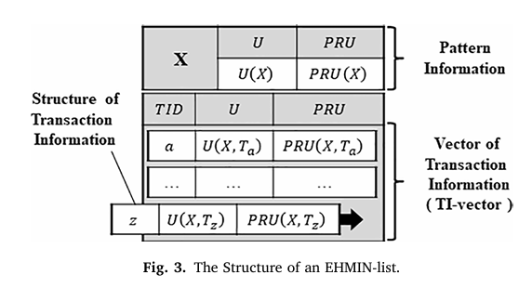
6. TẬP MỤC HỮU ÍCH, GIẢI THUẬT LIÊN QUAN
Giải thuật EHMIN:

Slide 22
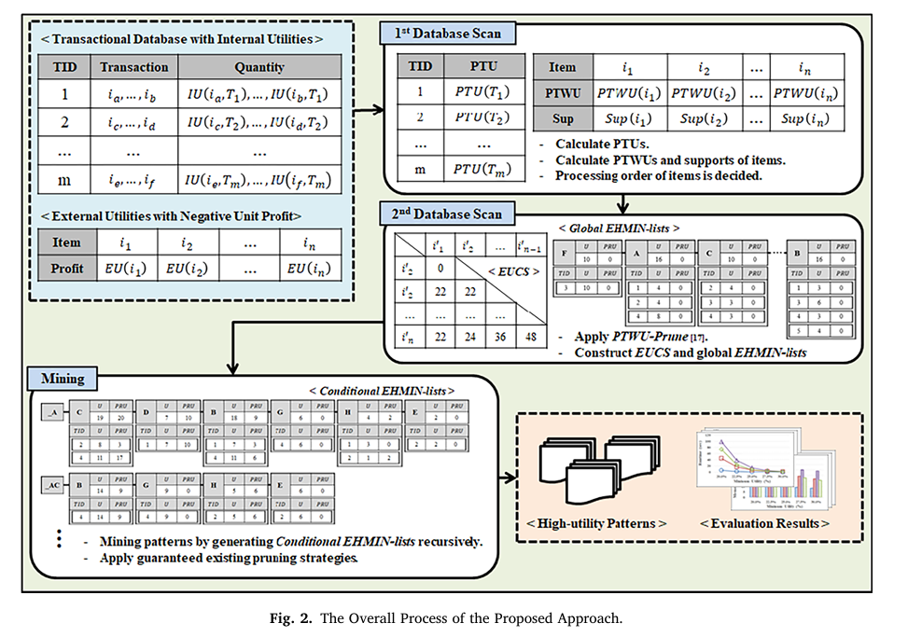
6. TẬP MỤC HỮU ÍCH, GIẢI THUẬT LIÊN QUAN
Giải thuật EHMIN:

Slide 23
6. TẬP MỤC HỮU ÍCH, GIẢI THUẬT LIÊN QUAN
Giải thuật EMHUN:
Thuật toán EMHUN cải tiến EHMIN bằng cách giảm số lần quét dữ liệu và phân loại mặt hàng thành ba nhóm:
Mặt hàng có lợi nhuận dương.
Mặt hàng có lợi nhuận âm.
Mặt hàng lai (có lợi nhuận dương hoặc âm tùy giao dịch).
Cải tiến chính:
Phân loại ba nhóm mặt hàng thay vì hai như EHIN.
Thay đổi cách sắp xếp để phản ánh chính xác tác động của lợi nhuận biến đổi.
Giảm số lượng giao dịch cần quét, tăng tốc độ xử lý.

Slide 24

6. TẬP MỤC HỮU ÍCH, GIẢI THUẬT LIÊN QUAN
Link github:https://github.com/dukelw/mining-high-utility-itemsets-from-unstable-negative-profit-databases

Slide 25
THAM KHẢO
Jure Leskovec, Anand Rajaraman, Jeff Ullman. Mining of Massive Datasets (3rd ed.). Chapter 6, pp 213-251
H. Toivonen, “Sampling large databases for association rules,” Intl. Conf. on Very Large Databases, pp. 134–145, 1996.
PCY Algorithm in Big Data Analytics [Online]. Available: https://shorturl.at/c9WyU.
The SON Algorithm and Map – Reduce [Online]. Available: https://shorturl.at/sDj4T.

Slide 26
CẢM ƠN THẦY VÀ CÁC BẠN ĐÃ LẮNG NGHE
Big Data
Người thực hiện:
52200195 – Nguyễn Quang Vinh
5220038 – Lê Phan Thế Vĩ
GV Hướng Dẫn: TS Nguyễn Hải Đăng

